Slide 1
EQUIPOS DOMÉSTICOS A BIOGÁS EN CUBA
Un paso hacia la Sostenibilidad Energética

Slide 2
Agenda
01
Nuestro equipo
02
Resumen
03
Objetivos y metas
04
Discusión
05
Datos y estadísticas
06
Conclusiones

Slide 3
Nuestro equipo
01
02
William Fernández Armas.
Yosbel Armas Duménigo.
Maydelyn Aguilera Díaz
Lester A. Gonzalez Contreras
03
04
05
06
07

Slide 4
Resumen
01
Viabilidad de la producción de equipos domésticos a biogás y su impacto medioambiental
Identificación de las potencialidades y beneficios de este tipo de energía, así como los retos y dificultades
02
03
Promover la implementación de equipos a biogás en los hogares cubanos
Contribuir al conocimiento científico sobre energías renovables y sostenibilidadd
04

Slide 5
Objetivos
Innovación
Evaluar la viabilidad técnica y económica de la utilización de equipos domésticos a biogás
Sostenibilidad
Describir la situación energética en Cuba y su dependencia de combustibles fósiles.
Desarrollo
Biogás
Proponer recomendaciones y acciones futuras para fomentar la implementación de biogás en Cuba
Eficiencia
Investigar los beneficios ambientales y sociales asociados con la adopción de esta tecnología en el contexto cubano

Slide 6
Conclusiones
Resultados
Etapas
Se llevó a cabo en la provincia de Villa Clara, municipios Placetas y Santa Clara, durante el período de marzo 2022 a junio 2023
Diseños y pruebas
Investigación

Slide 7
Estadísticas
Villa clara fue la provincia de mayor crecimiento dado a que la Empresa Porcina Villa Clara tiene como política desde enero del 2015 no iniciar los convenios porcinos sin biodigestor. Solo se aprobarán las nuevas instalaciones, las cuales en el transcurso de una crianza deben culminar la construcción, de lo contrario no podrán iniciar nuevos contratos con la Empresa Porcina. Con esta política la provincia llegó a contar con un aproximado (600 a 700) biodigestores para el 2019. De los cuales solos se encuentran activos 219 según el MUB.

Slide 8
Participación que tuvieron las diferentes fuentes de generación en el año 2022
Fuente de generación | % del consumo de la provincia
Generación GE Fuel | 10.3
Generación GE Diésel | 7.9
Generación hidro Hanabanilla | 6.9
Generación mini hidroeléctricas | 0.1
Generación Fotovoltaica | 1.4
Generación CAI Azucareros | 0.3

Slide 9
El biogás no se encuentra contemplado en los principales % de consumo en la provincia, esto es debido a que Villa Clara no tiene generación bruta del mismo, debido a que la mayoría de los biogás existentes están en el sector privado y la capacidad de los mismos no dan abasto suficiente para la generación de electricidad. En tales condiciones el mayor aprovechamiento como energía se hace visible en el ahorro que se pueda generar dentro de los hogares al sustituir de electrodomésticos por equipos a biogás.

Slide 10
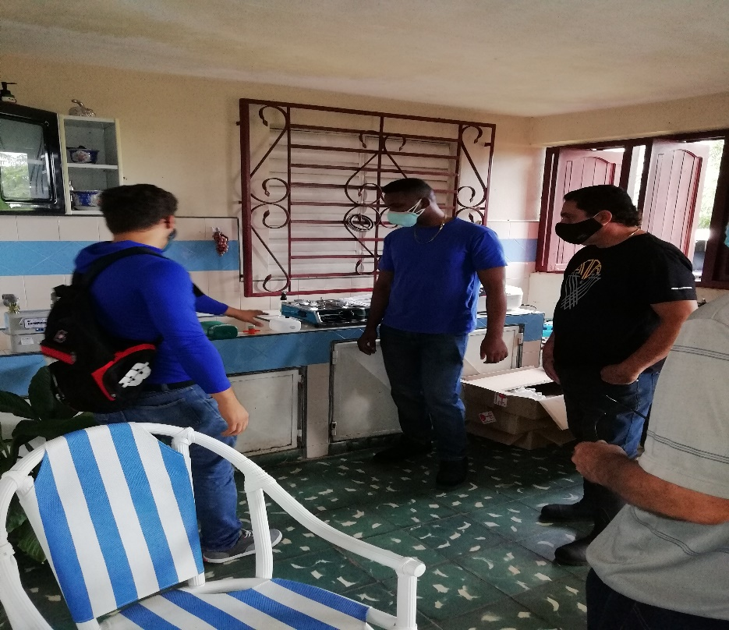
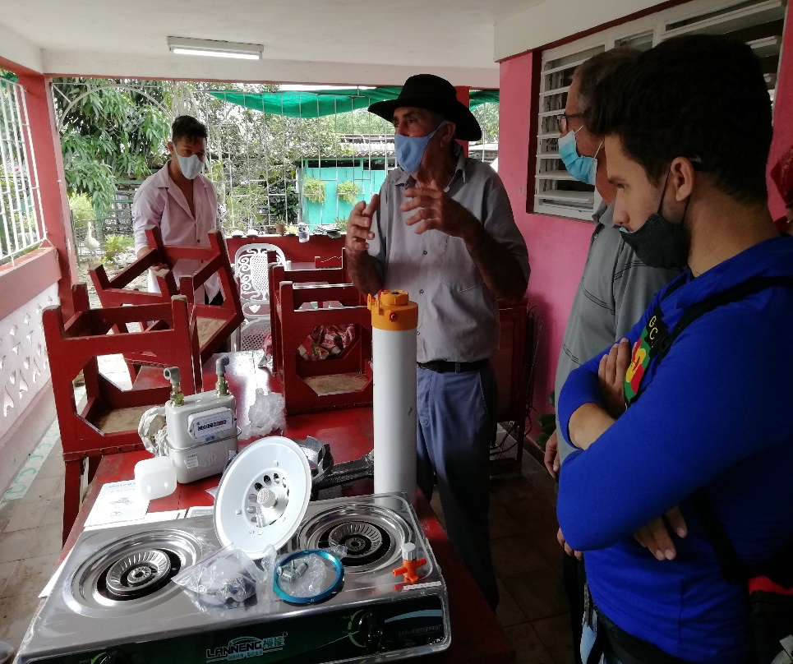
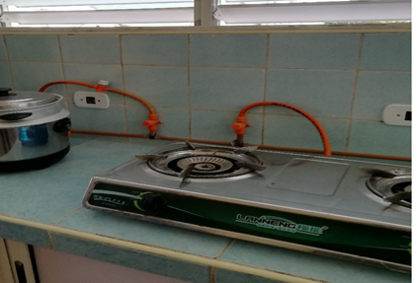
Para evaluar el impacto que pudiera tener el uso de equipos a biogás se tomaron polígonos de pruebas de estos productos dos en el municipio Placetas con los productores porcinos Santiago Cuellar Magdaleno y Osvaldo Ponce García con biodigestores de 15 y 60 m3 respectivamente y en el municipio Santa Clara en la granja porcina del MININT Guamajal con un biodigestor de 68 m3.

Slide 11
Equipos de consumo de biogás en manos de los productores existentes anteriormente
 | Cocinas | Refrigeradores | Luminarias
Santiago Cuellar | 2 | 1 | 1
Osvaldo Ponce | 1 | 0 | 0
MININT Guamajal | 2 | 0 | 0
Total | 5 | 1 | 1

Slide 12
Medios entregados como parte del proyecto
 | Santiago | Osvaldo | MININT Guamajal
Estufa de biogás de1 quemador | 0 | 0 | 1
REFRIGERADOR por absorción | 1 | 1 | 1
Cocina de biogás de 2 quemadores | 1 | 1 | 1
OLLA ARROCERA | 0 | 0 | 1
Calentador de agua | 0 | 0 | 1
Lámpara de techo combustible biogás | 2 | 2 | 6
QUEMADOR | 1 | 1 | 1
Medidor de flujo biogás | 1 | 1 | 2
Desulfurizador | 1 | 1 | 2

Slide 13
La entrega de estos equipos permitió evaluar el aprovechamiento del biogás por parte de los productores donde se observó un incremento en el interés y aprovechamiento de estas energías en los productores y en la comunidad circundante a estos lugares. En el caso de los productores Santiago Cuellar y Osvaldo Ponce se evidenció un incremento paulatino de la cantidad de biogás consumido en el primer trimestre según los datos recopilados. El caso de MININT Guamajal es diferente ya que dejaron de usar completamente equipos eléctricos de uso doméstico para la cocción y almacenamiento de los alimentos lo cual evidencia la importancia de contar con este tipo de equipos

Slide 14
Consumo de biogás después de la entrega de equipos
 | Primer periodo (15 días) | Segundo periodo (35días) | Tercer periodo (60 días)
Santiago Cuellar | 80.3 m³ | 210.2 m³ | 530.5 m³
Osvaldo Ponce | 65.7 m³ | 135.5 m³ | 405.8 m³
MININT Guamajal | 125.5 m³ | 341.8m³ | 350.3m³

Slide 15
Precios de producción Vs Precios de importación
Producto | Costo de producción en USD | Costo de importación de los equipos USD
Cocina Industrial | 313,70 | 423.45
Cocina Doméstica 2h | 23,21 | 29.62
Luminaria | 10,18 | 14.35
Refrigerador | 767,55 | 800

Slide 16
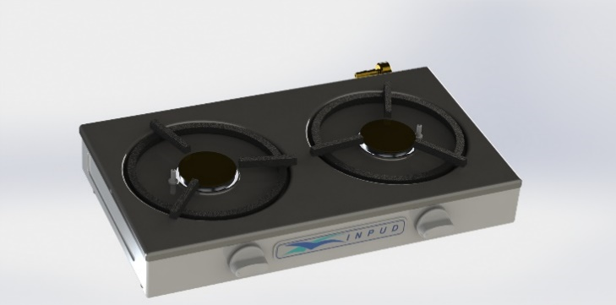
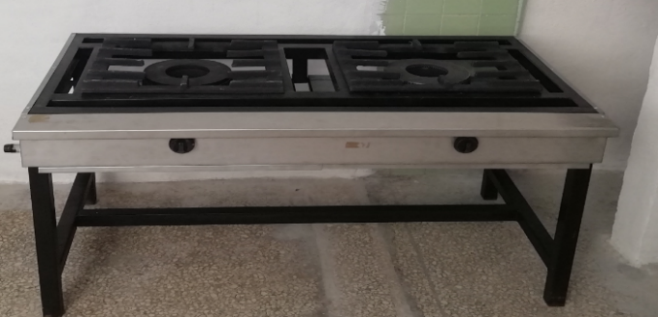
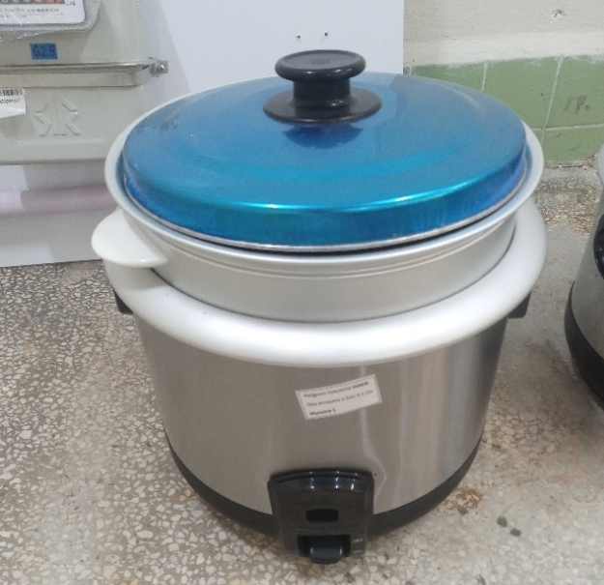
Descripción de los equipos a producir por INPUD
Cocinas
Presión de entrada: 1600 Pa
Consumo: 0,25 m³/h
Cocina industrial
Presión de entrada: 1800 Pa
Consumo: 0,45m³/h
Olla arrocera
Presión de entrada: 1100 Pa
Consumo: 0,26 m³/h
Capacidad: 3 L (2,4 kg)

Slide 17
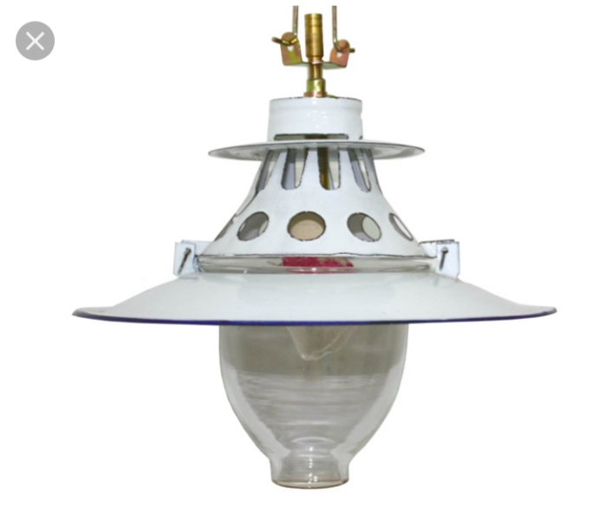
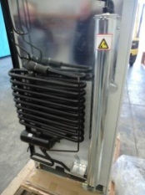
Descripción de los equipos a producir por INPUD
Lámpara
Presión de entrada: 1300 Pa
Consumo: 0,07 m³/h
Luminosidad equivalente a un bombillo de 60 W
Refrigerador por absorción
Presión de entrada: 1400 Pa
Consumo: 0,16 m³/h
Capacidad: 250 L
Refrigerante: Amoniaco/R717CFC
Olla arrocera

Slide 18
Conclusiones
• Una alternativa sostenible y prometedora en Cuba.
• Pueden contribuir significativamente a la reducción de la dependencia de combustibles fósiles, mejorar la calidad del aire y generar beneficios socioeconómicos para las comunidades locales.
•Se requiere un esfuerzo conjunto entre el gobierno, las instituciones académicas y la sociedad civil para impulsar su implementación a gran escala.
•Pueden convertirse en una solución sostenible y rentable para el suministro energético de los hogares cubanos.
.

Slide 19
FIN
Muchas gracias

